Slide 1
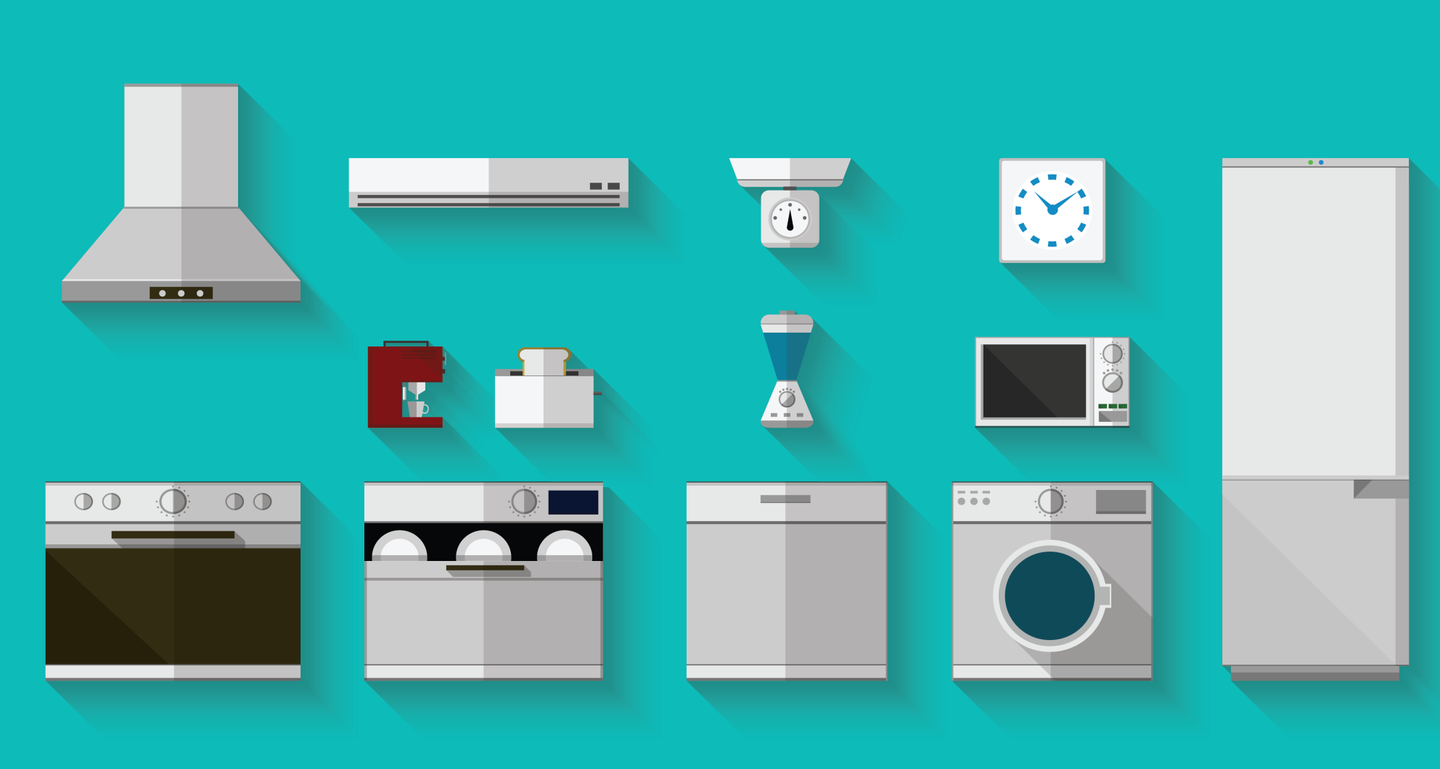
Последовательное и параллельное соединение резисторов Подготовила преподаватель ГБПОУ «БМК» Пацула-русецкая О.Д.

Slide 2
Проблемные вопросы
Какие основные особенности этих соединений?

Slide 3
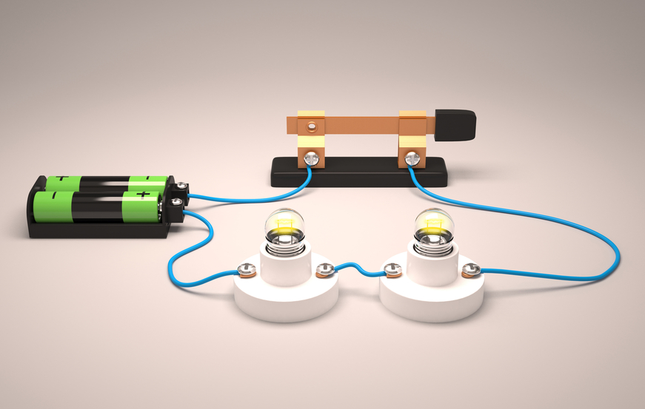
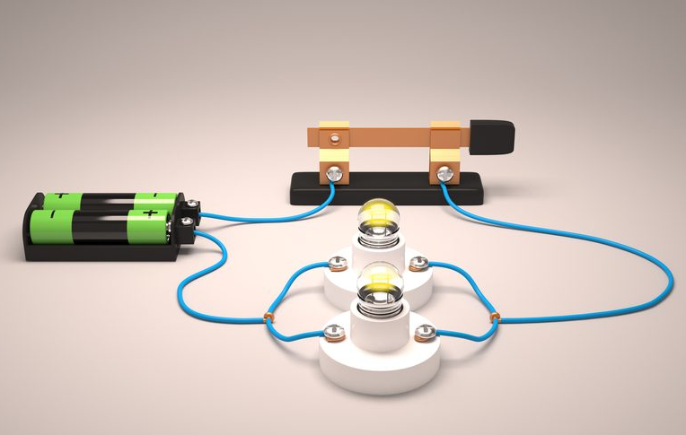
Виды соединений
Виды соединений
Последовательное
Параллельное

Slide 4
Последовательное соединение проводников
Свойства последовательного соединения проводников
$$R_{1}$$
$$R_{2}$$
$$I_{1}=I_{2}=I$$
A
$$I$$
$$I=\frac{q}{t}$$
$$\frac{q_{1}}{t}=\frac{q_{2}}{t}=\frac{q}{t}$$
$$q_{1}=q_{2}=q$$
$$I_{1}=I_{2}=I$$

Slide 5
Последовательное соединение проводников
Свойства последовательного соединения проводников
$$R_{1}$$
$$R_{2}$$
$$U=U_{1}+U_{2}$$
$$U_{1}$$
$$U_{2}$$
A
$$I$$
$$U=\frac{A}{q}$$
$$\frac{A}{q}=\frac{A_{1}}{q}+\frac{A_{2}}{q}$$
$$A=A_{1}+A_{2}$$
$$U=U_{1}+U_{2}$$
$$U_{1}=2, 4 В$$
$$U_{2}=1,6 В$$
$$U=4 В$$

Slide 6
Последовательное соединение проводников
Свойства последовательного соединения проводников
$$R_{1}$$
$$R_{2}$$
$$R=R_{1}+R_{2}$$
$$U_{1}$$
$$U_{2}$$
A
$$I$$
$${U=U}_{1}+U_{2}$$
$${IR=I}_{1}R_{1}+I_{2}R_{2}$$
$$I_{1}=I_{2}=I$$
$$IR=IR_{1}+{IR}_{2}$$
$$R=R_{1}+R_{2}$$

Slide 7
Последовательное соединение проводников
$n$ последовательно соединененных проводников:
$$R_{1}$$
$$R_{2}$$
$$R_{n}$$
$$I=I_{1}=I_{2}=...=I_{n}$$
$${U=U}_{1}+U_{2}+...+U_{n}$$
$$R=R_{1}+R_{2}+...+R_{n}$$
Сопротивление каждого резистора $R_{0}$
при $R=R_{1}=R_{2}=…=R_{n}$:
$$R=nR_{0}$$

Slide 8
Параллельное соединение проводников
Свойства параллельного соединения проводников
узел
$$U=U_{1}=U_{2}$$
$$A$$
$$R_{1}$$
$$R_{2}$$
$$B$$
$$U_{12}=φ_{A}−φ_{B}$$
узел
$$U_{1}=φ_{A}−φ_{B}$$
$$U_{2}=φ_{A}−φ_{B}$$
$$U=U_{1}=U_{2}$$

Slide 9
Параллельное соединение проводников
Свойства параллельного соединения проводников
$$I$$
$$I=I_{1}+I_{2}$$
$$I_{1}$$
$$A$$
$$I_{2}$$
$$R_{1}$$
$$R_{2}$$
$$B$$
$$I=\frac{q}{t}$$
$$\frac{q}{t}=\frac{q_{1}}{t}+\frac{q_{2}}{t}$$
$$I$$
$$q=q_{1}+q_{2}$$
$$I=I_{1}+I_{2}$$

Slide 10
Параллельное соединение проводников
Свойства параллельного соединения проводников
$$I$$
$$\frac{1}{R}=\frac{1}{R_{1}}+\frac{1}{R_{2}}$$
$$I_{1}$$
$$A$$
$$I_{2}$$
$$R_{1}$$
$$R_{2}$$
$$B$$
$$I$$
$${I=I}_{1}+I_{2}$$
$$U_{1}=U_{2}=U$$
$$\frac{U}{R}=\frac{U}{R_{1}}+\frac{U}{R_{2}}$$
$$\frac{1}{R}=\frac{1}{R_{1}}+\frac{1}{R_{2}}$$

Slide 11
Параллельное соединение проводников
$n$ параллельно соединенных проводников:
$${U=U}_{1}=U_{2}=...=U_{n}$$
$$I=I_{1}+I_{2}+...+I_{n}$$
$$R_{1}$$
$$R_{2}$$
$$R_{n}$$
$$\frac{1}{R}=\frac{1}{R_{1}}+\frac{1}{R_{2}}+...+\frac{1}{R_{n}}$$
$$R=\frac{R_{0}}{n}$$
Сопротивление каждого резистора $R_{0}$
при $R=R_{1}=R_{2}=…=R_{n}$:

Slide 12
Добавочное сопротивление
$$I$$
$$I$$
Добавочное сопротивление – резистор, который последовательно соединяют с вольтметром с целью увеличения верхнего предела измерения вольтметра
$$I_{V}$$
$$R_{V}$$
$$I_{V}$$
$$R_{д}$$
$$I_{V}$$
$$V$$
$$U_{V}$$
$$U_{д}$$
$$U=U_{V}+U_{д}$$
$$U=nU_{V}$$
$$U$$
$$nU_{V}=U_{V}+U_{д}$$
$$U_{д}=U_{V}\left(n−1\right)$$
$$R_{д}=R_{V}\left(n−1\right)$$
$$I_{д}R_{д}=I_{V}R_{V}\left(n−1\right)$$
$$I_{д}=I_{V}$$

Slide 13
Шунт
$$R_{A}$$
Шунт – резистор, который параллельно соединяют с амперметром с целью увеличения верхнего предела измерения амперметра
$$I$$
$$I$$
$$I_{A}$$
$$I$$
$$A$$
$$I_{ш}$$
$$R_{ш}$$
$$I=I_{A}+I_{ш}$$
$$I=nI_{A}$$
$$nI_{A}=I_{A}+I_{ш}$$
$$I_{ш}=I_{A}\left(n−1\right)$$
$$\frac{U_{ш}}{R_{ш}}=\frac{U_{A}}{R_{A}}\left(n−1\right)$$
$$R_{ш}=\frac{R_{A}}{\left(n−1\right)}$$
$$\frac{1}{R_{ш}}=\frac{\left(n−1\right)}{R_{A}}$$
$$U_{ш}=U_{A}$$

Slide 14
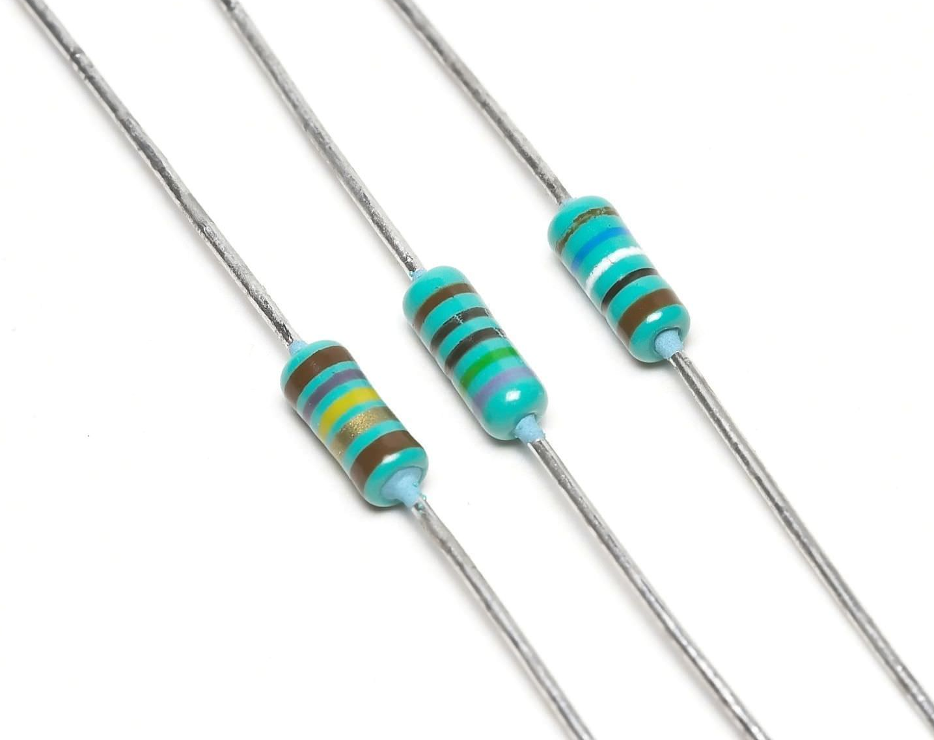
Решение задач
1.Участок цепи состоит из трех проводников, сопротивления которых составляют 1 Ом, 2Ом и 3 Ом.
Начертите электрические схемы проводников, если они соединены:
а) последовательно;
б) параллельно;
в) два параллельно соединенных проводника – последовательно с третьим.
Найти общее сопротивление
в этих трех случаях.

Slide 15
Решение задач
2. Все резисторы, из которых состоит участок электрической цепи, имеют одинаковое сопротивление 1 Ом. Амперметр показывает 2А. Найдите напряжение и силу тока в каждом из резисторов, а также общую силу тока и напряжение, подведенное ко всему участку.

Slide 16
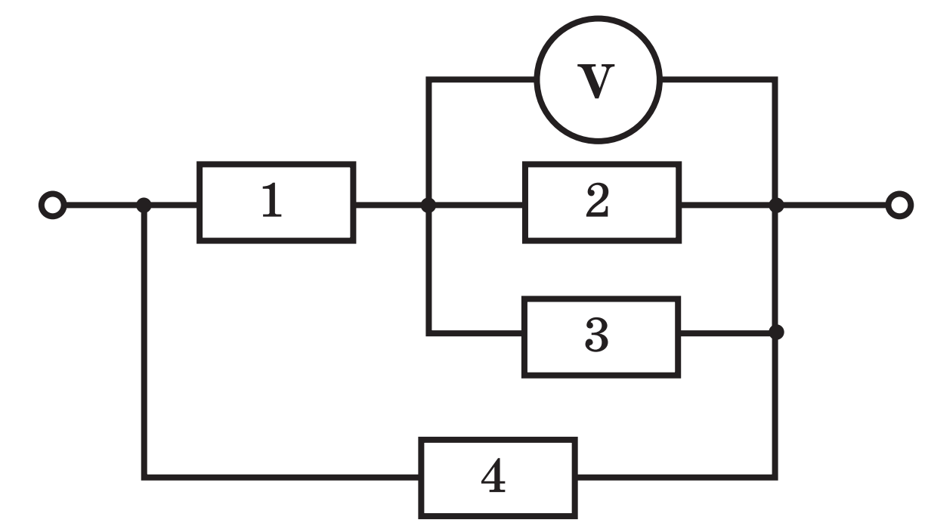
Решение задач
3. Все резисторы, из которых состоит участок электрической цепи, имеют одинаковое сопротивление 1 Ом.
Вольтметр показывает 12В.
Найдите напряжение и силу тока в каждом из резисторов, а также общую силу тока и напряжение, подведенное ко всему участку.

Slide 17
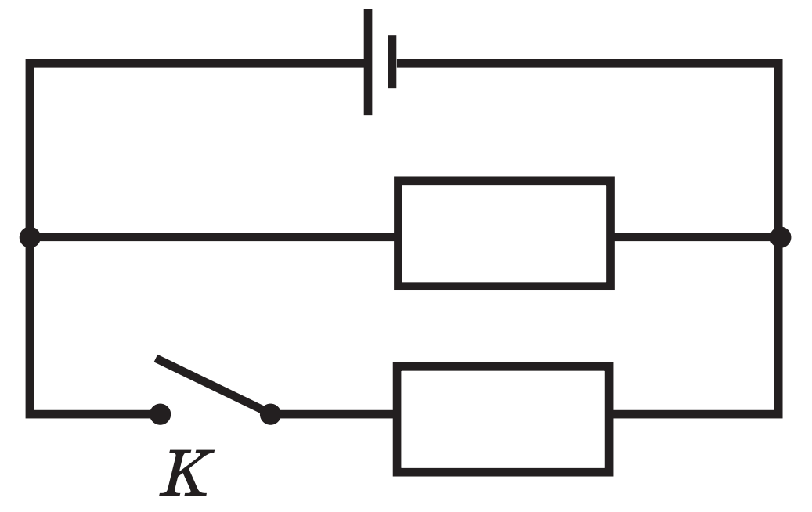
Решение задач
4. Два одинаковых резистора включены в электрическую цепь, как показано на рисунке. Как изменится общая сила тока в цепи, если замкнуть ключ $K$?

Slide 18
Подведение итогов: фронтальный опрос
1. Какое соединение проводников називают последовательним?
2. Какие соотношения справедливы для последовательного соединения проводников?
3. Какое соединение проводников називают параллельным?

Slide 19
Подведение итогов: фронтальный опрос
4. Какие соотношения справедливы для параллельного соединения проводников?
5. Как можно увеличить верхний предел измерения вольтметра?
6. В каком случае и как шунтируют амперметры?

Slide 20
Домашнее задание
Г.Я.Мякишев, Б.Б.Буховцев, Н.Н.Сотский «Физика» 10 кл.
Проработать § 108,
Выполнить упражнение ЕГЭ на стр.359

